Slide 1



汇报人：安家乐
地信1801班
湖北大学资源环境学院

Slide 2


目
录
01
第一章
网页总览
02
第二章
故事地图
03
第三章
总结

Slide 3
01
第一章
网页总览

Slide 4
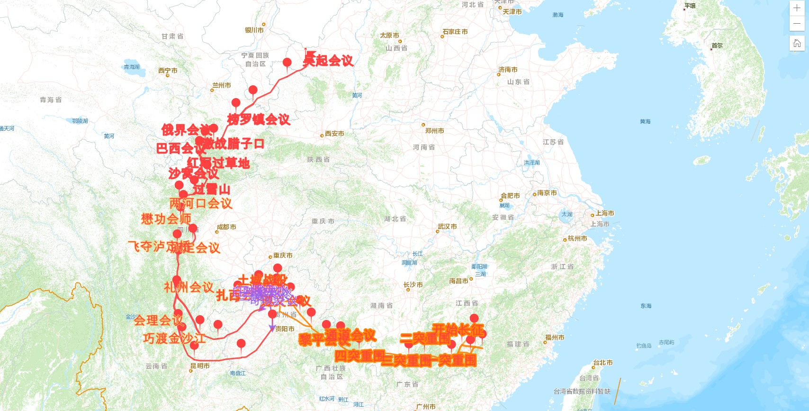

Slide 5
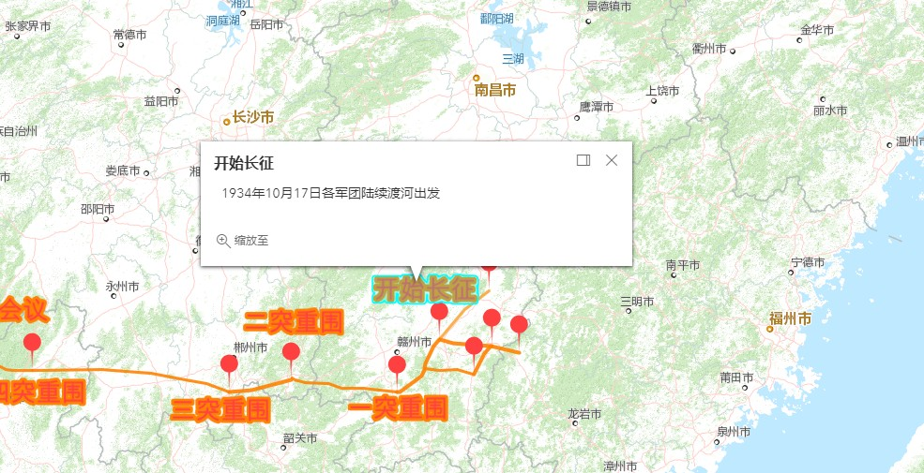
选中图上文字可以弹出相应历史信息

Slide 6
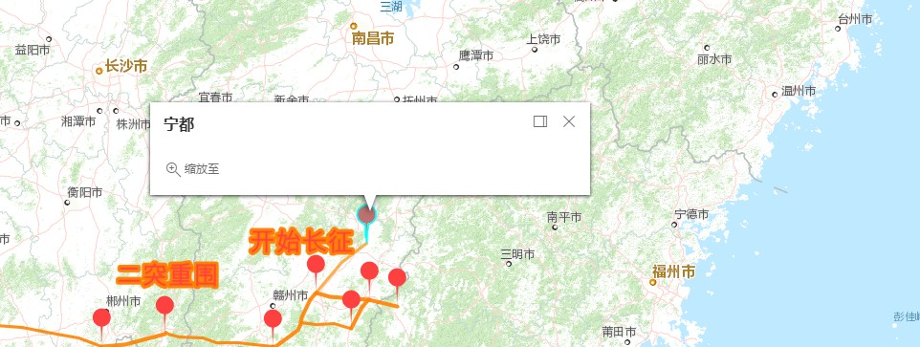
选中图上地点可以缩放至当地

Slide 7
02
第二章
故事地图

Slide 8

故事地图总览

Slide 9
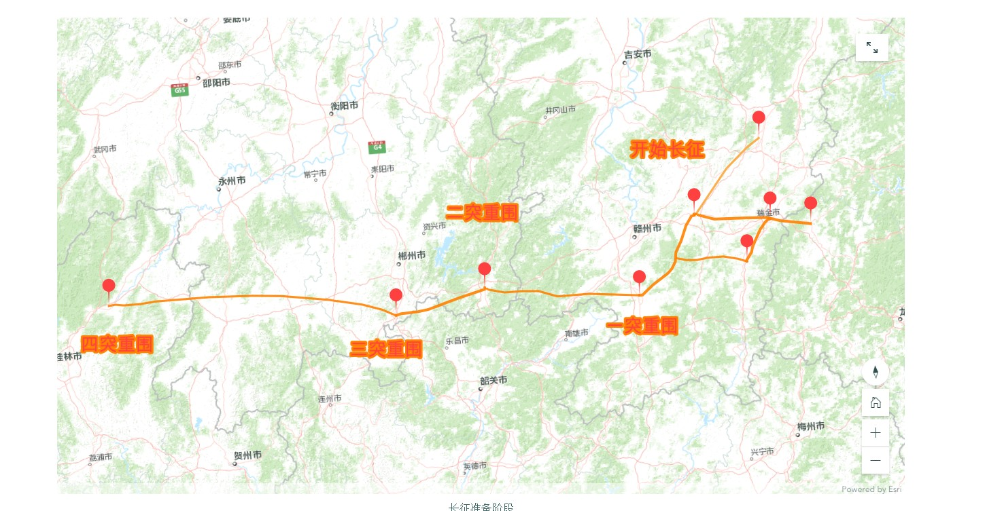
可以直接在网页中查看地图路线

Slide 10
03
第三章
总结

Slide 11

本网页基于Arcgis Online制作完成，没有用到很高级的技巧，只希望能还原当时长征路途遥远的情景。能够在现代传承红色精神

Slide 12

谢谢观看
不忘初心，继续前行，弘扬长征精神

